Slide 1
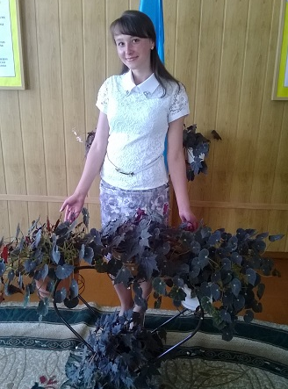
Професійне портфоліо
Вчитель біології:
Бісюк Тетяна Андріївна

Slide 2
Зміст
2. Портрет
3.Творче кредо
4.Педагогічна діяльність
5. Досягнення
1. Тема. Мета портфоліо

Slide 3
Мета портфоліо
Проаналізувати свою професійну діяльність: оцінити, що вже вмію робити, а чого ще потрібно навчитись.
Спосіб творчої реалізації в роботі.
Підвищити методичний рівень.
Підготувати матеріали портфоліо для демонстрації колегам при атестації.

Slide 4
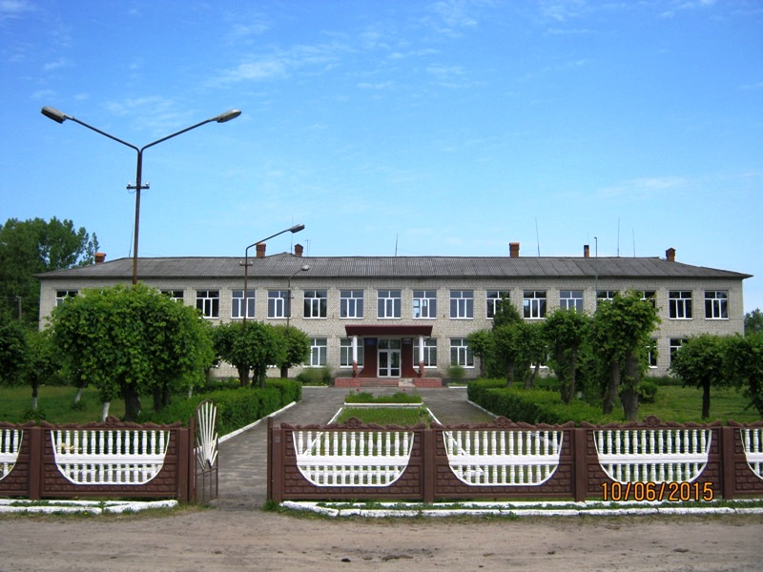
Загальні відомості
Дата народження: 02.05.1993 р.
Освіта: вища, закінчила Кременецьку обласну гуманітарно-педагогічну академію
Спеціальність: вчитель біології, екології та інформатики
Місце роботи: Полапівська загальноосвітня школа I-III ст.
Педагогічний стаж: 2 роки
Посада: вчитель біології, класний керівник

Slide 5
Моє педагогічне кредо:
До хорошого уроку вчитель готується все життя!!!
Мій девіз:
“ Життя – це не ті дні, що минули, а ті, що запам'яталися! ”
П. Павленко

Slide 6
Базується на:
Професійне зростання вчителя
Вимогливості до себе
Знаннях психології учнів різних вікових категорій
Використання педагогічного досвіду
Застосування новітніх технологій
Результат навчання учнів:
Забезпечує:
Педагогічний зріст
Гуманізацію відносин між вчителем та учнями
Розвиток творчих здібностей
Зростання інтелекту

Slide 7
Проблема над якою я працюю:
Розвиток пізнавальної діяльності, логічного мислення, уваги і творчих здібностей учнів на уроках біології
Мета: зацікавити учнів у вивченні біології шляхом використання різноманітних методів, прийомів на різних етапах уроку.
Шляхи досягнення:
Вивчення та використання педагогічного досвіду;
Відвідування семінарів, відкритих уроків, позакласних робіт своїх колег, методистів.
Розробка власних методів, вправ, дидактичних матеріалів для використання на уроках біології.

Slide 8
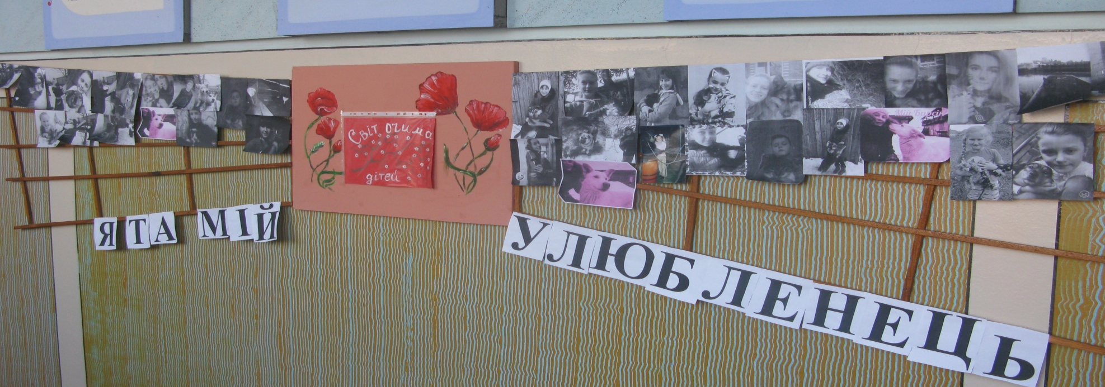
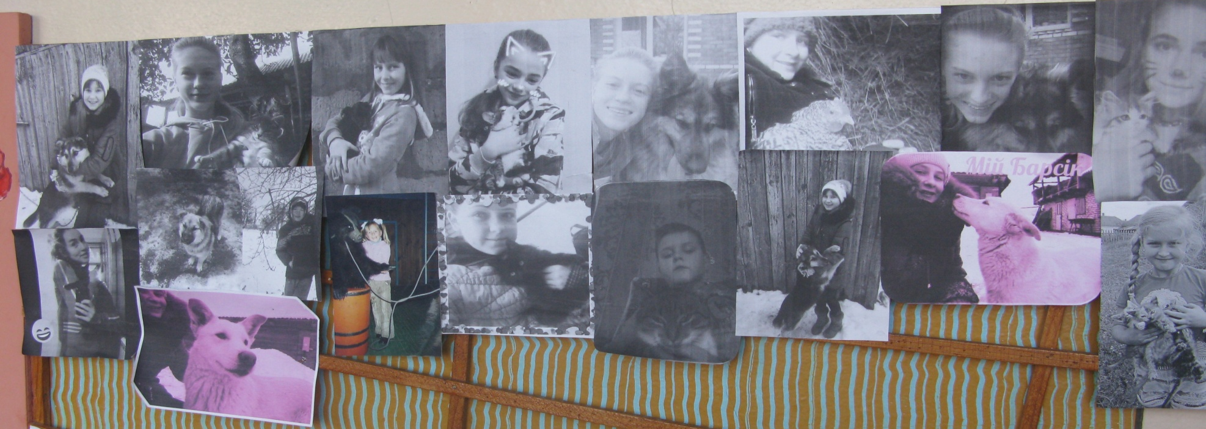
Тиждень біології
Фотовиставка “Я та мій улюбленець”

Slide 9
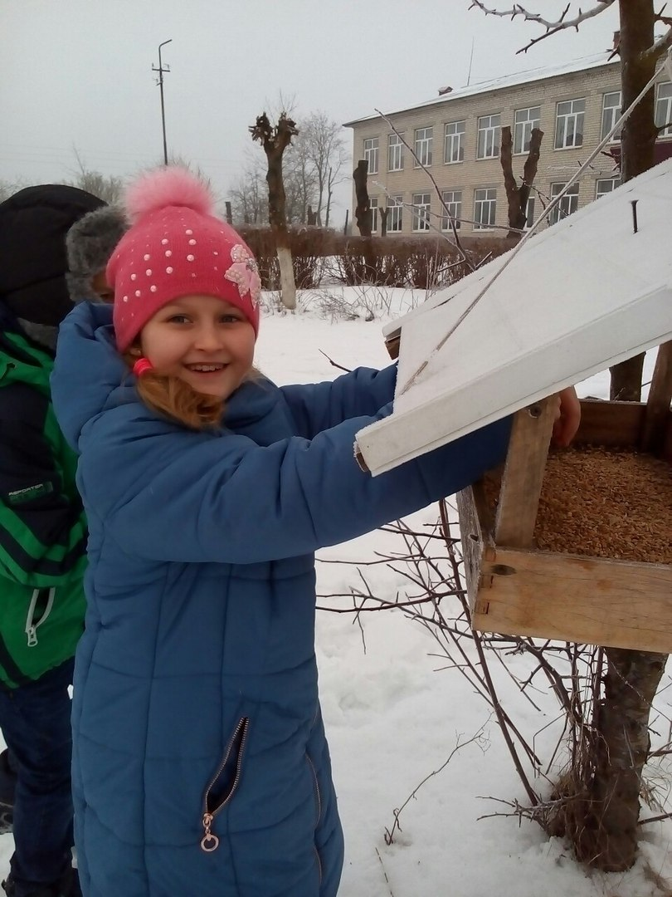
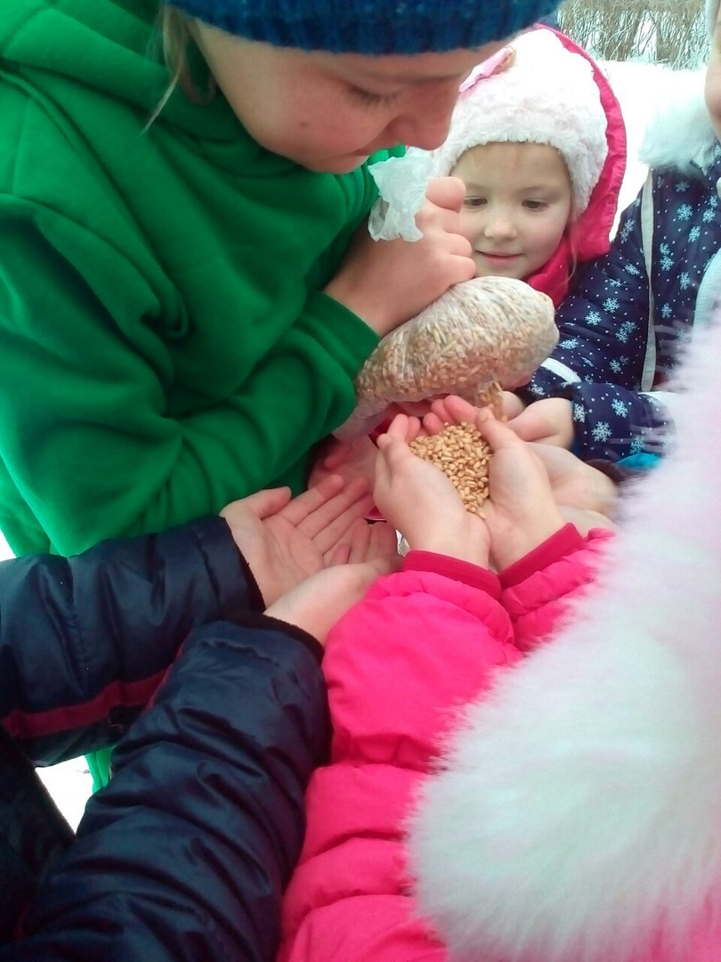
Колективно-творча справа “Нагодуймо птахів взимку”

Slide 10
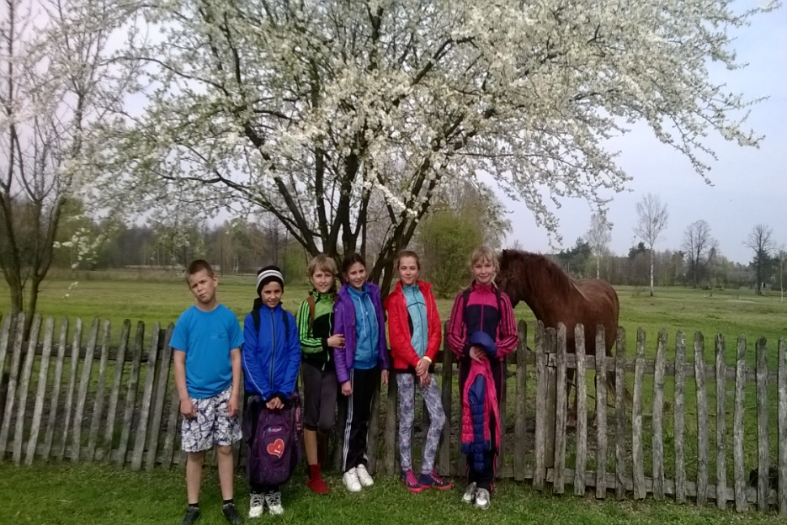
Екскурсія “Рослини рідного краю”

Slide 11
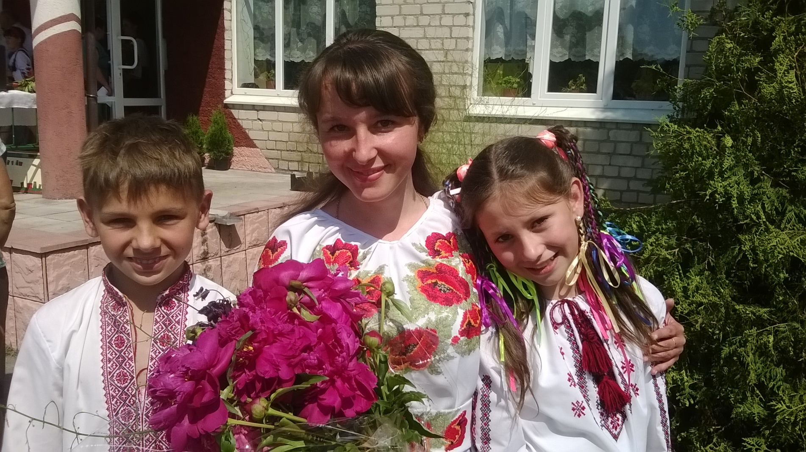
Така дісталась вже нам робота
Є в ній і радість, та є й турбота
Є вічний пошук, безсонні ночі,
Та гріють душу дитячі очі.
Н. П. Уткіна

